Slide 1
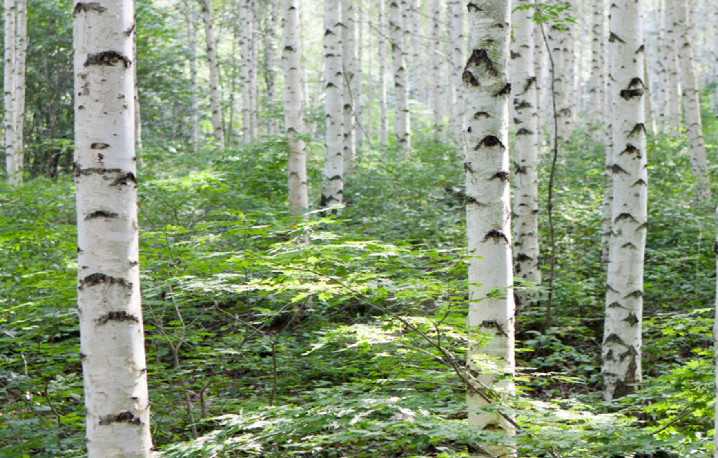
Suomi 2
ALC-7220
Mari Nikonen
11. tapaaminen
Maanantaina 12.6.2023
Kello 17.00-19.00

Slide 2
Tänään
Mitä kuuluu? Missä sä oot nyt?
Kysymyksiä ja kommentteja kotitehtävistä
Kappaleen 8 tärkeät asiat
Sanelu = Write what you hear
Noin kello 17.30 pieni tauko
Pienissä ryhmissä
”I can” in Finnish: osaan, voin, saan
+ haluta = to want
Kotitehtävät

Slide 3
Tervetuloa tunnille!
= Welcome to class / welcome to the lesson
tunti = hour/lesson
stem: tunni-
lle = to (allative)
tunnille = to the lesson
Lämpimästi tervetuloa! = A warm welcome!

Slide 4
Kirjoita chattiin
Kirjoita chattiin vastaukset kysymyksiin
Mitä kuuluu tänään?
Missä sä oot nyt?
Millainen ilma tänään on?

Slide 5
Jumppaa ja ääntämistä
3 + 1
Opettaja 3
Opiskelijat 1

Slide 6
Ääntämistä: Exaggerate long sounds
Mikä sulla on hätänä?
Sä oot ihan kalpea!
Mulla on migreeni.
Päätä särkee...
...on huono olo
....ja valo sattuu silmiin.
Mun täytyy mennä kotiin.

Slide 7
Kysymyksiä ja kommentteja kotitehtävistä
https://edu.flinga.fi/s/EH49B5M

Slide 8
Kysymyksiä
Käytte siihen kyljellenne te: extra polite
Käy siihen kyljellesi sinä
= lie down on your side
The grammar for those who are interested
käydä + you-plural (politeness form)
siihen: there (to) se in the mihin-form (irregular)
kylki = side
Kylje- = stem
Kylje + lle = onto the side
Kylje + lle + nne = onto your side
Nne = possessive suffix, 2nd person plural

Slide 9
Kappaleen 8 tärkeät asiat
Osaat tärkeät ruumiinosat
= You know the most important body parts
Osaat kertoa, miten voit
= You can say how you’re feeling
Osaat sairauksien nimiä = You know some names for illnesses

Slide 10
Kappaleen 8 tärkeät asiat
Osaat varata ajan lääkärille
= You can book a doctor’s appointment
Osaat sanoa, mitä sinun täytyy tehdä, kun olet sairas
Minun täytyy -lause
Tiedät vähän sanatyypeistä
= You know a little bit about word types

Slide 11
Sanelu: Kappale 9, avainsanoja ja -fraaseja
Kirjoita sanat käsin paperille, jos mahdollista
= Write the words by hand, if possible
Vinkki: Käsin kirjoittaminen auttaa sinua oppimaan sanoja!
= Tip: Writing by hand helps you learn vocabulary!

Slide 12
Kappale 9: Avainsanoja ja -fraaseja
Yllätys = surprise
Juhlat = party, celebration
Yllätysjuhlat = suprise party
Täyttää kolkyt vuotta = to turn thirty
Kolkyt = kolmekymmentä = thirty
Järjestää juhlat = organize a party
Kahvilassa = in a café

Slide 13
Kappale 9: Avainsanoja ja fraaseja
Juhlapaikka = venue or place for the party
Vuokrata = to rent
Onnistuisko se? = Would that be possible?
Vapaa (partitiivi: vapaata) = available, free
Ruoka = food
Kutsu = invitation

Slide 14
Long or short?
Vapa = fishing rod
Vaapa
Vappa
Vapaa = free
Vaappa
Vappaa = free (dialect)

Slide 15
Wordwall
https://wordwall.net/resource/57570344

Slide 16
Kuunnellaan kappale 9. Kuuletko avainsanat?

Slide 17
Tauko
Kello on nyt 17.55
Jatketaan kello 18.05

Slide 18
Pienissä ryhmissä
https://mycourses.aalto.fi/course/view.php?id=38335&section=14

Slide 19
Mistä sä tuut?
Where are you arriving from? Where are you coming from (now)?
Mä tuun töistä.
Mä tuun kaupasta.
Mä tuun Espoosta.
Mä tuun Tampereelta.
Can also be used to ask about origin like ”Mistä sä oot kotoisin” if that’s already being discussed, but it’s not like ”Where do you come from” in English where the primary meaning is about where someone is originally from.

Slide 20
Can in Finnish: Osaan, voin, saan
+ haluan: I want
Oma suomi 1 s. 155

Slide 21
Saada
There’s some kind of external force, usually a rule or a person in power, that’s allowing or not allowing you to do something
Et saa kiivetä puuhun!
= You’re not allowed to climb the tree.
Lääkärissä: Et saa mennä töihin tänään! (Doctor’s orders!)

Slide 22
Osata
Osata is used to express a learned skill or knowledge
Mä en osaa puhua japania
I can’t speak Japanese (because I don’t know it, I haven’t studied it, I don’t have that skill).
Osaan ajaa pyörällä.
I know how to ride a bike.

Slide 23
Voida
Olen kasvissyöjä, en voi syödä lihaa.
Mä en voi puhua suomea, koska se on liian stressaavaa!
= I can’t speak Finnish because it’s too stressful
(I’ve studied it, I’m allowed to speak it, but…)

Slide 24
Voida
En voi ajaa pyörällä.
No one is stopping me from riding a bike.
I have the ability and skill to ride a bike.
But there’s a reason I can’t do it now
perhaps I’m not feeling so great today

Slide 25
Can you help?
Voitko auttaa?
= Can you help?
Osaatko auttaa?
= Do you know how to help? Do you have the skill to help me?
Saatko auttaa?
= Are you allowed to help?

Slide 26
Verbi + verbi
What form comes after voida, saada and osata?
Voitko auttaa?
En osaa ajaa pyörällä.
Et voi mennä töihin!

Slide 27
Voida, saada vai osata?
https://wordwall.net/play/33199/326/635

Slide 28
Kotitehtävät
Kotitehtävä 3
Määräaika maanantaina 19.6.
Opiskele kappaleen 9 avainsanoja: https://wordwall.net/resource/57570344/oma-suomi-1-kappale-9-avainsanat
Kuuntele kappale 9
Kertaa kaikkea kappaleessa 8

Slide 29
Kiitos!
Nähdään keskiviikkona!

